Slide 1
Analiza statistică și vizualizarea datelor
Prelegere nr. 8
Analiza seriilor temporale
Titularul cursului conf. univ. dr. Galina Marusic
Chișinău, 2025

Slide 2
Seriile temporale reprezintă un set de observații colectate în timp, în mod regulat sau neregulat. Acestea sunt utilizate într-o gamă largă de domenii, inclusiv economie, meteorologie, finanțe și științele naturale.

Slide 3
Caracteristici ale seriilor temporale
Tendința (Trend): Evoluția pe termen lung a datelor.
Sezonalitate (Seasonality): Modele repetitive la intervale regulate.
Ciclicitate (Cyclic Behavior): Fluctuații pe termen lung, dar fără o periodicitate fixă.
Componente aleatorii (Irregularity/Noise): Variații nestructurate și imprevizibile.

Slide 4
Metode de analiză a seriilor temporale
Analiza Exploratorie
Reprezentări grafice: histograme, diagrame de dispersie, plotarea seriilor în timp.
Statistici descriptive: media, deviația standard, coeficientul de asimetrie.
Descompunerea seriilor temporale
Adunativă: Serie = Tendință + Sezonalitate + Reziduuri
Multiplicativă: Serie = Tendință * Sezonalitate * Reziduuri

Slide 5
Metode de analiză a seriilor temporale (continuare)
Modele Autoregresive
AR (AutoRegressive): Modelul folosește valorile trecute ale seriei pentru a prezice valorile viitoare.
MA (Moving Average): Utilizează erorile anterioare pentru predicție.
ARMA (AutoRegressive Moving Average): Combină AR și MA.
ARIMA (AutoRegressive Integrated Moving Average): Adaugă o componentă de diferențiere pentru a face seria staționară.
Modele avansate
SARIMA (Seasonal ARIMA): Extinde ARIMA pentru serii cu sezonalitate.
Modele de învățare automată (LSTM, XGBoost, Prophet): Tehnici moderne pentru predicția seriilor temporale.

Slide 6
Vizualizarea datelor
Plotarea seriilor: Matplotlib, Seaborn, Plotly.
Diagrame de autocorelare (ACF, PACF): Identificarea dependențelor temporale.
Heatmaps și grafice sezoniere: Analiza sezonalității.

Slide 7
Aplicații practice
Finanțe: Predicția prețului acțiunilor.
Meteorologie: Prognoza temperaturii și precipitațiilor.
Sănătate: Analiza evoluției bolilor contagioase.
Energie: Estimarea consumului de electricitate.

Slide 8
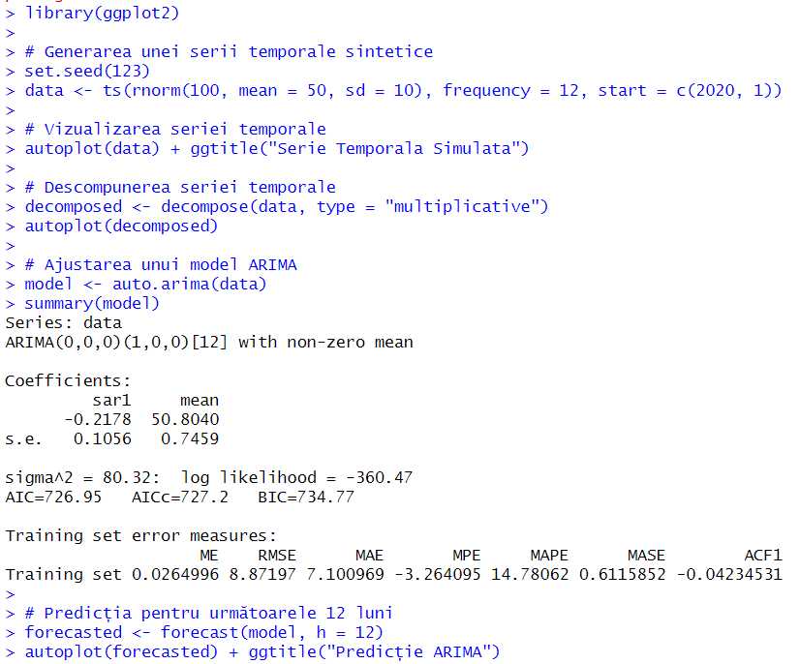
Exemplu practic în R
# Instalarea și încărcarea pachetelor necesare >
install.packages("forecast")
> library(forecast)

Slide 9
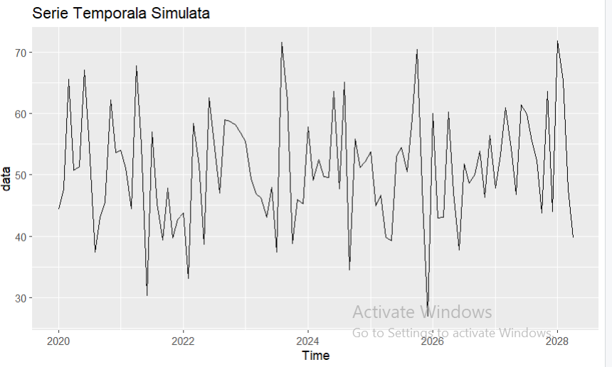

Slide 10
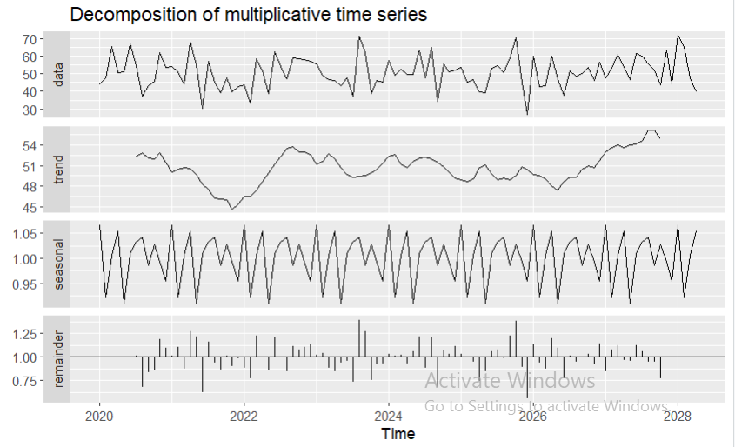

Slide 11
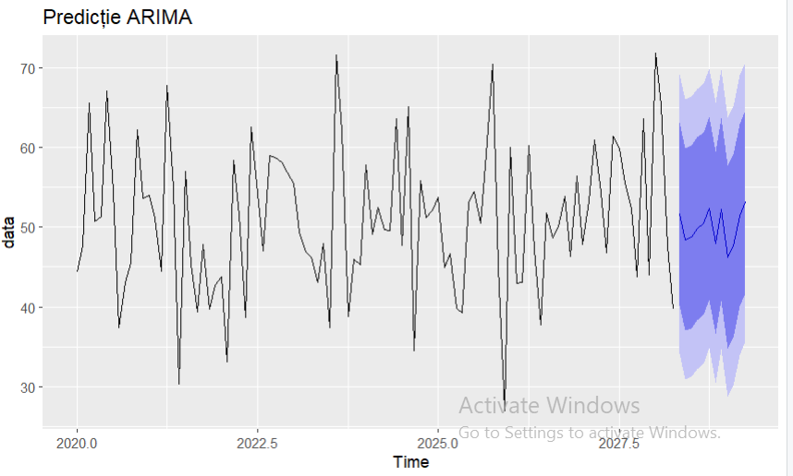

Slide 12
Concluzii
Analiza seriilor temporale este un domeniu esențial în statistică și știința datelor. Metodele tradiționale (ARIMA) și cele moderne (LSTM, XGBoost) permit realizarea unor predicții precise și fundamentate pe date istorice. Vizualizarea datelor joacă un rol important în înțelegerea și interpretarea seriilor temporale.

